Slide 1
08. Srovnání skupin

Slide 2
Harmonogram
01. t-testy
02. (One-Way) ANOVA

Slide 3
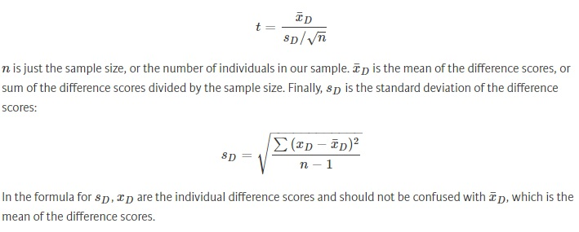
Srovnání dvou průměrů (dle Conway, n.d.) Dependent t-test - úvod
Předpoklady použití:
The sampling distribution is normally distributed. In the dependent t-test this means that the sampling distribution of the differences between scores should be normal, not the scores themselves.
Data are measured at least at the interval level.

Slide 4
Srovnání dvou průměrů (dle Conway, n.d.) Dependent t-test
# Bydleni_Brno <- read_excel("Bydleni_Brno.xlsx")
# In the case of our dependent t-test, we need to specify these arguments to t.test():
?t.test
# x: Column of Bydleni_Brno containing prices for 2015
# y: Column of Bydleni_Brno containing prices for 2016 paired: Whether we're doing a dependent (i.e. # paired) t-test or independent t-test. In this example, it's TRUE
# Note that t.test() carries out a two-sided t-test by default
# Conduct a paired t-test using the t.test function
t.test(Bydleni_Brno$Pronajem_m2_2015, Bydleni_Brno$Pronajem_m2_2016, paired = TRUE)

Slide 6
Srovnání dvou průměrů (dle Conway, n.d.) Dependent t-test – Cohenovo d – lsr
library("lsr")
# For cohensD(), we'll need to specify three arguments:
# x: Column of wm_t containing post-training intelligence scores
# y: Column of wm_t containing pre-training intelligence scores
# method: Version of Cohen's d to compute, which should be "paired" in this case
?cohensD()

Slide 7
Srovnání dvou průměrů (dle Conway, n.d.) Dependent t-test – Cohenovo d – lsr – příklad
# Calculate Cohen's d
cohensD(Bydleni_Brno$ Pronajem_m2_2015, Bydleni_Brno$ Pronajem_m2_2016, method = "paired")

Slide 8
Srovnání dvou průměrů (dle Conway, n.d.) Dependent t-test – Cohenovo d – effsize – argumenty
library("effsize")
cohen.d(x, y, pooled=TRUE, paired=TRUE,
na.rm=FALSE, hedges.correction=FALSE,
conf.level=0.95, noncentral=FALSE)
?cohen.d()

Slide 9
Srovnání dvou průměrů (dle Conway, n.d.) Dependent t-test – Cohenovo d – effsize – příklad
library("effsize")
cohen.d(Bydleni_Brno$Pronajem_m2_2015, Bydleni_Brno$Pronajem_m2_2016,
pooled=TRUE,paired=TRUE,
na.rm=FALSE, hedges.correction=FALSE,
conf.level=0.95,noncentral=FALSE)

Slide 10
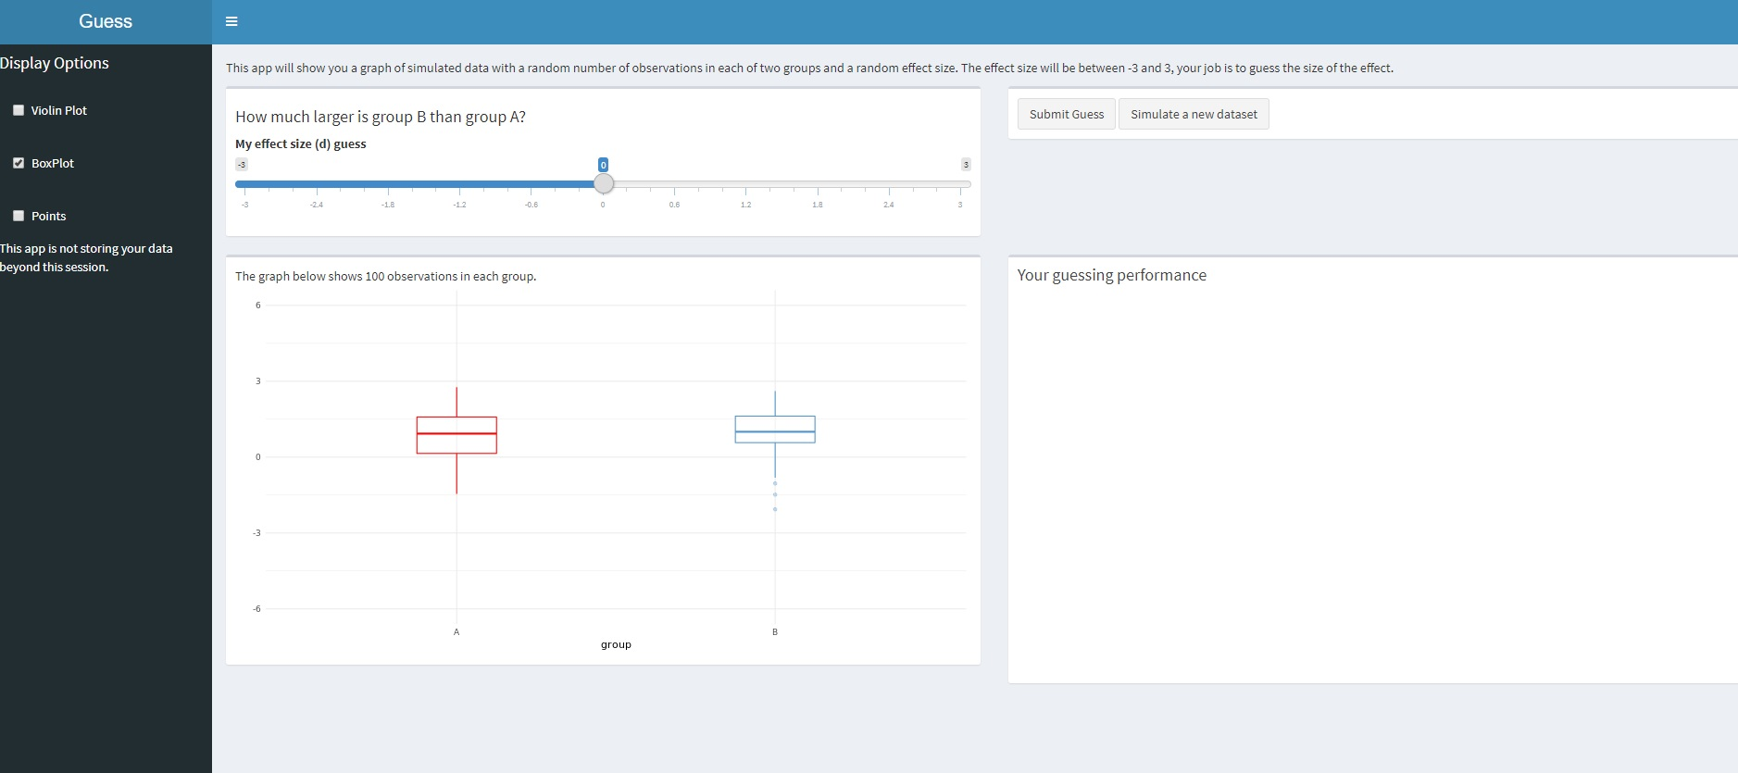
Srovnání dvou průměrů Cohenovo d – Guess

Slide 11
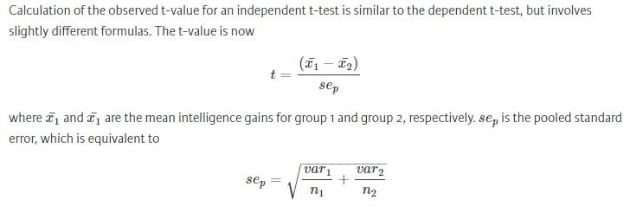
Srovnání dvou průměrů (dle Conway, n.d.) Independent t-test - úvod
Předpoklady použití:
The sampling distribution is normally distributed.
Data are measured at least at the interval level.
Homogeneity of variance.
Scores are independent (because they come from different people).

Slide 12
Srovnání dvou průměrů (dle Conway, n.d.) Dependent t-test
# Bydleni_Brno <- read_excel("Bydleni_Brno.xlsx")
# In the case of our dependent t-test, we need to specify these arguments to t.test():
?t.test
# x: Column of Bydleni_Brno containing prices for 2015
# y: Column of Bydleni_Brno containing prices for 2016 paired: Whether we're doing a dependent (i.e. # paired) t-test or independent t-test. In this example, it's TRUE
# Note that t.test() carries out a two-sided t-test by default
# Conduct a paired t-test using the t.test function
t.test(Bydleni_Brno$Pronajem_m2_2015, Bydleni_Brno$Pronajem_m2_2016, paired = TRUE)

Slide 13
Srovnání dvou průměrů Independent t-test
# View the dataset
view(dfSummary(Bydleni_Brno))
# Create subsets
Sidliste <- Bydleni_Brno %>%
select(c("Sidliste", "Pronajem_m2_2016")) %>%
filter(Sidliste == 1, Pronajem_m2_2016 > 0)
Rodinne_Domy <- Bydleni_Brno %>%
select(c("Sidliste", "Pronajem_m2_2016")) %>%
filter(Sidliste == 0, Pronajem_m2_2016 > 0)
# Summary statistics
Sidliste_view <- view(dfSummary(Sidliste))
Rodinne_Domy_view <- view(dfSummary(Rodinne_Domy))
# Create a boxplot
Bydleni_Brno_Najem <- Bydleni_Brno %>%
filter(Pronajem_m2_2016 > 0) %>%
ggplot(aes(x = factor(Sidliste), y = Pronajem_m2_2016, fill = factor(Sidliste))) + geom_boxplot()

Slide 14
Srovnání dvou průměrů Independent t-test - base
# Levene's test
library(car) # install.packages("car")
Bydleni_Brno_Najem_Levene <- Bydleni_Brno %>%
filter(Pronajem_m2_2016 > 0)
leveneTest(Bydleni_Brno_Najem_Levene$Pronajem_m2_2016 ~ factor(Bydleni_Brno_Najem_Levene$Sidliste))
# Conduct an independent t-test
t.test(Sidliste$Pronajem_m2_2016, Rodinne_Domy$Pronajem_m2_2016, var.equal = FALSE)

Slide 15
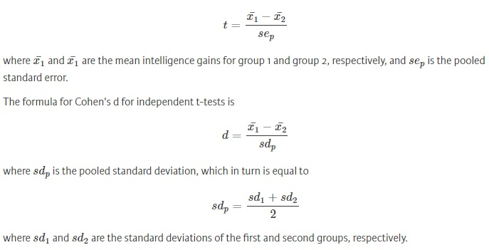
Srovnání dvou průměrů (dle Conway, n.d.) Independent t-test - Cohen‘s d

Slide 16
Srovnání dvou průměrů Dependent t-test – Cohenovo d – effsize – příklad
# Calculate Cohen's d
cohen.d(Sidliste$Pronajem_m2_2016, Rodinne_Domy$Pronajem_m2_2016,
pooled=FALSE,paired=FALSE,
na.rm=FALSE, hedges.correction=F,
conf.level=0.95,noncentral=FALSE)

Slide 17
ANOVA Úvod
ANOVA = ANalysis Of VAriance
Slouží pro srovnání skupinových průměrů napříč 3 a více skupinami/podmínkami
Dvě výchozí varianty:
Between design: oddělené, na sobě nezávislé skupiny (ANOVA, ANCOVA, faktoriální ANOVA atd.)
Liší se jednotlivé kraje v ČR z hlediska průměrné mzdy?
Within design: srovnání skupinového průměru napříč různými podmínkami (Repeated Measures ANOVA)
Lišily se průměrné výdaje domácností na pohonné hmoty během posledních 5 let?

Slide 18
One-Way ANOVA Data
Faktor – převažující kategorie vzdělání u obyvatel v dané brněnské čtvrti (základní, středoškolské, vysokoškolské)
Závislá proměnná – průměrná cena za byt o rozměru 60 metrů čtverečních v roce 2016 dle městské části v Brně
Nulová hypotéza:
Všechny skupiny mají shodný průměr (i.e. V Brně není rozdíl v průměrné ceně bytu o rozloze 60 metrů čtverečních pro čtvrti s obyvateli s převažujícím základním, středoškolským a vysokoškolským stupněm vzdělání.)
Alternativní hypotéza:
S převažujícím vyšším stupněm vzdělání v městských částech Brna se pojí vyšší průměrná cena bytu o rozloze 60 metrů čtverečních.

Slide 19
One-Way ANOVA Kód
Bydleni_Brno$Vzdelani = factor(Bydleni_Brno$Vzdelani, order = TRUE, levels = c(0, 1, 2), labels = c("Základní", "Středoškolské", "Vysokoškolské"))
Bydleni_Brno_60m2_2016 <- Bydleni_Brno %>%
filter(Prodej_60m2_2016 > 0)

Slide 20
One-Way ANOVA F-test a F-Ratio
Null hypothesis: all groups are equal
ANOVA provides a significance test
Můžeme určit kritickou hodnotu (na určité hladině významnosti) a testovat, zda ji hodnota F v našem výzkumu překračuje, tj. testovat statistickou významnost nalezených rozdílů mezi skupinami
Test statistic is the F-test (or F-ratio)
$$F=\frac{\text{Variance} \text{between} \text{groups} }{\text{Variance} \text{within} \text{groups} }$$
Poměr toho, co model vysvětlit dokáže, ku tomu, co vysvětlit nedokáže
Large F-ratio indicates significant effect
Čím vyšší F, tím více záleží na rozdělení lidí do jednotlivých skupin, tj. tím více se skupiny od sebe liší v závislé proměnné

Slide 21
One-Way ANOVA F-test a F-Ratio
Jak získáme příslušnou p-hodnotu?
Obdoba t-testu a "rodině" t-rozložení
"Rodina" F-rozložení se odvíjí od:
Počtu pozorování (případů) ve vzorku
Počtu srovnávaných skupin

Slide 22
One-Way ANOVA F-test a F-Ratio
# Create the vector x
x <- seq(from = 0, to = 10, length = 2000)
# Evaluate the densities
y_1 <- df(x, 3, 100)
y_2 <- df(x, 1, 1)
y_3 <- df(x, 2, 100)
y_4 <- df(x, 3, 30)
y_5 <- df(x, 3, 500)
y_6 <- df(x, 3, 50)
y_7 <- df(x, 6, 1000)
# Plot the densities
plot(x, y_1, col = 1, type = "l")
lines(x, y_2, col = 2)
lines(x, y_3, col = 3)
lines(x, y_4, col = 4)
lines(x, y_5, col = 5)
lines(x, y_6, col = 6)
lines(x, y_7, col = 7)
# Add the legend
legend("topright", title = "F distributions",
c("df = (3, 100)", "df = (1, 1)", "df = (2, 100)", "df = (3, 30)",
"df = (3, 500)", "df = (3, 50)", "df = (6, 1000)"),
col = c(1, 2, 3, 4, 5, 6, 7), lty = 1)

Slide 23
One-Way ANOVA Summary Table

Slide 24
One-Way ANOVA F-test a F-Ratio Prozkoumání dat
# Summary statistics by group
library(psych)
describeBy(Bydleni_Brno_60m2_2016$Prodej_60m2_2016, group = Bydleni_Brno_60m2_2016$Vzdelani)
# Boxplot
library(ggplot2)
bp1 = ggplot(Bydleni_Brno_60m2_2016, aes(Vzdelani, Prodej_60m2_2016))
bp1 + geom_boxplot(aes(fill=Vzdelani), alpha=I(0.5)) +
geom_point(position="jitter", alpha=0.5) +
geom_boxplot(outlier.size=0, alpha=0.5) +
theme(
axis.title.x = element_text(face="bold", color="black", size=12),
axis.title.y = element_text(face="bold", color="black", size=12),
plot.title = element_text(face="bold", color = "black", size=12)) +
labs(x="Převažující kategorie vzdělání ",
y = "Cena za byt o rozloze 60 metrů čtverečních (v Kč)",
title= "Cena za byt o rozloze 60 metrů čtverečních (v Kč) dle převažující kategorie vzdělání") + theme(legend.position='none')

Slide 25
One-Way ANOVA F-test a F-Ratio Funkce aov
aov(dependent_var ~ independent_var)
summary()
# Apply the aov function
anova_BydleniBrno <- aov(Prodej_60m2_2016 ~ Vzdelani, data = Bydleni_Brno_60m2_2016)
# Look at the summary table of the result
summary(anova_BydleniBrno)

Slide 26
One-Way ANOVA F-test a F-Ratio Velikost účinku
library(lsr)
etaSquared(anova_wm, type = 2,
anova = FALSE)
library(sjstats)
anova_wm2 <- lm(iq ~ condition2, data =ANOVA)
r2(anova_wm2, n = NULL)

Slide 28
One-Way ANOVA Předpoklady použití
Povaha proměnných
"Závislá" proměnná kardinální úrovně měření
Normalita rozložení závislé proměnné
V rámci každé sledované skupiny
Narušení nepředstavuje závažný problém, pokud jsou skupiny stejně velké + mají velikost alespoň okolo 30
Neparametrická alternativa – Kruskal-Wallisův test
Homogenita rozptylu
Sledujeme Levenův F-test, nulová hypotéza hovoří o homogenitě napříč skupinami
Pokud Levenův F-test vychází statisticky signifikantní:
Sledujeme poměr rozptylu u skupin s největším a nejmenším rozptylem, přičemž chceme, aby byl tento poměr menší než 3
Narušení by nemělo vadit, pokud jsou skupiny stejně velké
Při narušení lze použít Welchovo F
Nezávislost pozorování

Slide 29
One-Way ANOVA Předpoklady použití
library("car")
If you don't specify additional arguments, the deviation scores are
calculated by comparing each score to its group median.
This is the default behaviour, even though they are typically calculated by comparing each score to its group mean.
If you want to use means and not medians, add an argument center = mean. Do this now and compare the results to the first test.
# Levene's test
leveneTest(Prodej_60m2_2016 ~ Vzdelani, data = Bydleni_Brno_60m2_2016)
# Levene's test with center = mean
leveneTest(Prodej_60m2_2016 ~ Vzdelani, data = Bydleni_Brno_60m2_2016, center = mean)

Slide 30
One-Way ANOVA Předpoklady použití
# Normalita rozložení
ggplot(data=Bydleni_Brno_60m2_2016, aes(Prodej_60m2_2016)) +
geom_histogram(binwidth = 250000, col="red",
aes(fill=..count..)) +
scale_fill_gradient("Count", low = "green", high = "red") +
labs(title="Histogram ceny za byt o rozloze 60 metrů čtverečních v Brně v roce 2016") +
labs(x="Cena", y="Četnost") + theme(legend.position='none')

Slide 31
One-Way ANOVA Welchův F-test
anova_wm_VNE = oneway.test(Prodej_60m2_2016 ~ Vzdelani, data = Bydleni_Brno_60m2_2016, var.equal=FALSE)
anova_wm_VNE
anova_wm_VE = oneway.test(Prodej_60m2_2016 ~ Vzdelani, data = Bydleni_Brno_60m2_2016, var.equal=TRUE)
anova_wm_VE

Slide 32
Post-Hoc Testy Úvod
Allow for multiple pairwise comparisons without an increase in the probability of a Type I error
Používáme, pokud nemáme dopředu jasné hypotézy
Srovnávají vše se vším – každou skupinu s každou (ale neumí slučovat skupiny jako kontrasty)
Z principu jsou oboustranné
Je jich mnoho – liší se v několika parametrech:
Konzervativní (Ch. II. typu) versus Liberální (Ch. I. typu)
Most liberal = no adjustment
Most conservative = adjust for every possible comparison that could be made
Ne/vhodné pro rozdílně velké skupiny
Ne/vhodné pro rozdílné skupinové rozptyly

Slide 33
Post-Hoc Testy Doporučení podle Fielda
Stejně velké skupiny a skupinové rozptyly (ideální situace):
REGWQ
Tukey
Pokud si chceme být jistí, že P chyby I. typu nepřekročí zvolenou hladinu:
Bonferroni
Pokud jsou velikosti skupin trochu/hodně rozdílné:
Gabriel
Hochberg GT2
Pokud pochybujeme o shodnosti skupinových rozptylů:
Games-Howell

Slide 34
Post-Hoc Testy Tukey
# Conduct ANOVA
anova_BydleniBrno = aov(Prodej_60m2_2016 ~ Vzdelani, data = Bydleni_Brno_60m2_2016)
# View summary
summary(anova_BydleniBrno)
# Conduct Tukey procedure
tukey <- TukeyHSD(anova_BydleniBrno)
# Plot confidence intervals
plot(tukey)

Slide 35
Post-Hoc Testy Bonferroni
The Bonferroni correction compensates for that increase by testing each individual hypothesis at a significance level of α/m, where α is the desired overall alpha level and m is the number of hypotheses.
For example, if a trial is testing m = 20 hypotheses with a desired α = 0.05, then the Bonferroni correction would test each individual hypothesis at α = 0.05/20 = 0.0025.
# Pairwise t-test
pairwise.t.test(Bydleni_Brno_60m2_2016$Prodej_60m2_2016, Bydleni_Brno_60m2_2016$Vzdelani, p.adjust = "bonferroni")

Slide 37
Kontrasty Úvod
Umožňují porovnat jednotlivé skupiny v jednom kroku bez nutnosti korigovat hladinu významnosti (bez snížení síly testu)
Jen když máme dopředu hypotézy
Kontrastů lze provést tolik, kolik je počet skupin – 1
Každý kontrast srovnává 2 průměry
Průměr skupiny nebo průměr více skupin dohromady
Např. „Základní" vs. „Středoškolské"
Ortogonální (nezávislé) kontrasty
Skupina použitá v jednom srovnání není použitá v dalším
Neortogonální kontrasty

Slide 38
Kontrasty Úvod
c1 = c(-1,0,1)
c2 = c(0,-1,1)
mat <- cbind(c1,c2)
contrasts(Bydleni_Brno_60m2_2016$Vzdelani) <- mat
model1 <- lm(Prodej_60m2_2016 ~ Vzdelani, data = Bydleni_Brno_60m2_2016)
summary(model1)
options(contrasts = c("contr.helmert", "contr.poly"))
contrasts(Bydleni_Brno_60m2_2016$Vzdelani) <- "contr.helmert"
model1 <- lm(Prodej_60m2_2016 ~ Vzdelani, data = Bydleni_Brno_60m2_2016)
summary(model1)

Slide 39
Zdroje
Conway, A. (n.d.) Intro to Statistics with R: Student's T-test. Dostupné online na: https://www.datacamp.com/courses/intro-to-statistics-with-r-
students-t-test
Effect size (n.d.). In Wikipedia: Staženo dne 10. 10. 2016 z https://en.wikipedia.org/wiki/Effect_size
Field, A., Miles, J., & Field, Z. (2012). Discovering Statistics Using R. Sage: UK.
Navarro, D. J. (2014). Learning statistics with R: A tutorial for psychology students and other beginners. Available online: http://health.adelaide.edu.au/psychology/ccs/teaching/lsr/
Standard error (n.d.). In Wikipedia: Staženo dne 10. 10. 2016 z https://en.wikipedia.org/wiki/Standard_error
Student's t-test (n.d.). In Wikipedia: Staženo dne 10. 10. 2016 z https://en.wikipedia.org/wiki/Student%27s_t-test

